Slide 1
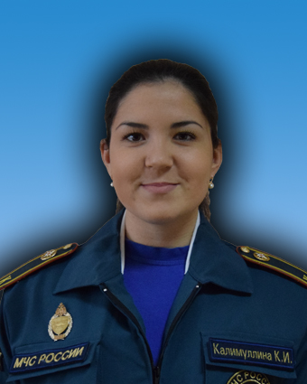
КАНДИДАТ ДЛЯ НАЗНАЧЕНИЯ ПРЕМИИ
ГЛАВЫ УДМУРТСКОЙ РЕСПУБЛИКИ
Факультет пожарной безопасности
КАЛИМУЛЛИНА КАРИНА ИЛЬШАТОВНА
124 УЧЕБНАЯ ГРУППА

Slide 2
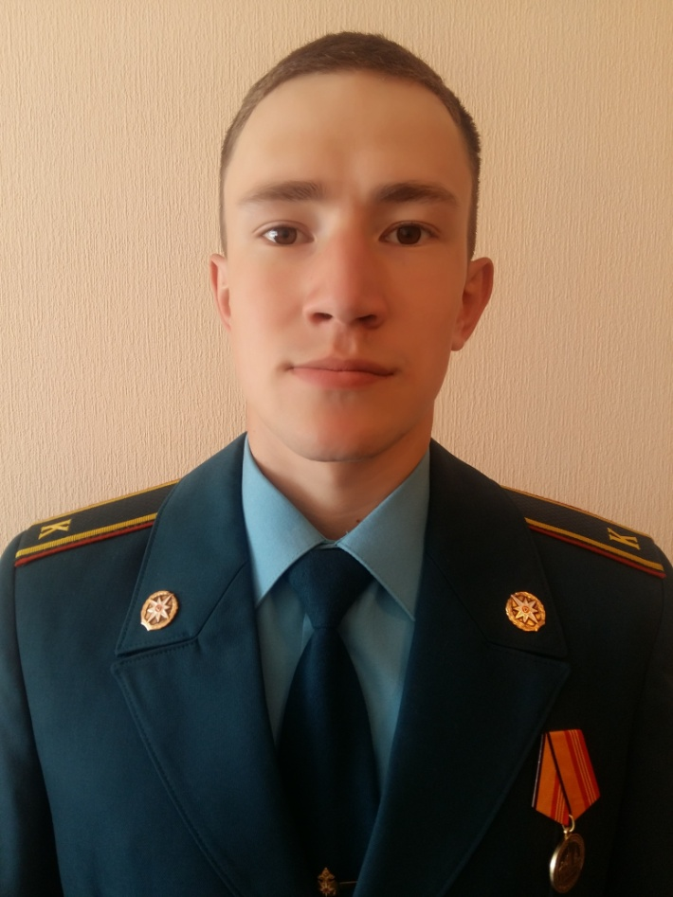
КАНДИДАТ ДЛЯ НАЗНАЧЕНИЯ СТИПЕНДИИ ПРЕЗИДЕНТА РЕСПУБЛИКИ БАШКОРТОСТАН
Факультет техносферной безопасности
ЗАГИРОВ ИЛЬШАТ АЙДАРОВИЧ
232 учебная группа

